Slide 1
Девятнадцатое октября
Классная работа

Slide 2
О, сколько нам открытий чудных
Готовят просвещенья дух,
И опыт, сын ошибок трудных,
И гений, парадоксов друг,
И случай, бог изобретатель.
А.С.Пушкин

Slide 3
Словосочетание

Slide 4
Словосочетание – это два и более слова, соединенных между собой грамматически или по смыслу.
В словосочетании одно слово является главным, другое – зависимым.
От главного слова к зависимому задается вопрос.
главное слово зависимое
вопрос

Slide 5
Словосочетаниями не являются :
Грамматическая основа предложения
Однородные члены предложения
Служебная + самостоятельная часть речи
Фразеологический оборот
Сложные грамматические формы

Slide 6
ОПРЕДЕЛЯЕМСЯ В ПОНЯТИЯХ
СЛОВОСОЧЕТАНИЯ ПО ГЛАВНОМУ СЛОВУ
ИМЕННОЕ
ГЛАГОЛЬНОЕ
НАРЕЧНОЕ

Slide 7
Цифровой диктант
1.Громкий ш…рох.
2. Около школы.
3. К…снуться мяча.
4. Сломя гол…ву.
5. Гре…т сильнее.
6. Будет играть.
7. Очень тихо.
8. Ёж колюч….
9. В течени… часа.
10. Белые и красные.
1,3,5,7

Slide 8
Работа в парах
Прочитайте словосочетания, объедините их в группы. Время на выполнение – 1,5 минуты.
Искать ответы, сидеть за столом,
прямое доказательство, опрятная ученица, аккуратно выполнить, говорить тихо, ехать на машине, подарок для мамы, очень медленно.

Slide 9
РЕЗУЛЬТАТ РАБОТЫ
1) глагольные (искать ответы, сидеть за столом, аккуратно выполнить, говорить тихо, ехать на машине)
2) именные (прямое доказательство, опрятная ученица, подарок для мамы, шумный класс)
3) наречные (очень медленно)
По главному слову

Slide 10
Как можно аргументировать такой вариант объединения?
Прямое доказательство, опрятная ученица, шумный класс;
Искать ответы, сидеть за столом, ехать на машине, подарок для мамы,
Аккуратно выполнить, говорить тихо, очень медленно.
По зависимому слову

Slide 11
Типы связи слов в словосочетании
Тема урока

Slide 12
Цель: познакомиться с типами связи слов в словосочетании.
Задачи:
Повторить и систематизировать ранее полученные знания по теме «Словосочетание»,
исследовать строение словосочетаний;
вспомнить признаки частей речи;
научиться определять типы связи в словосочетаниях;
закрепить полученные знания о типах связи слов в словосочетаниях.

Slide 13
Работа в группах (3 минуты)
Исследовательская работа:
Проанализировать словосочетания, выявив закономерность в их строении,
……………………………………………………………….
Заполнить таблицу

Slide 14
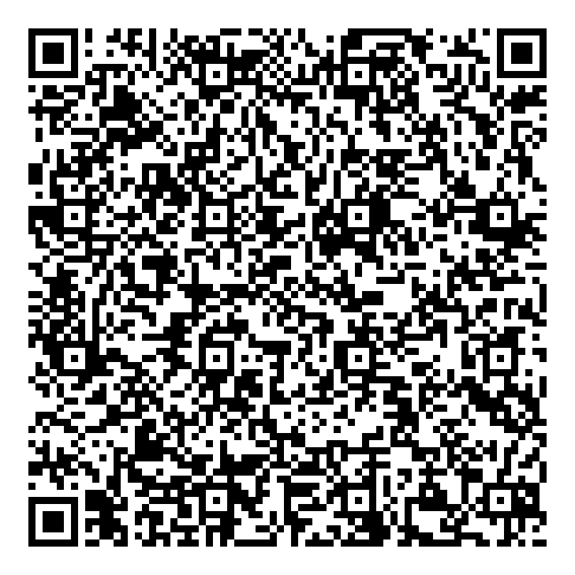
Импульс

Slide 15
Результаты исследования
Тип | Примеры | На какие вопросы отвечает зависимое слово | Какой частью речи может быть выражено зависимое слово | Характеристика типа. Что происходит при изменении главного слова.

Slide 16
Результаты исследования
Тип | Примеры | На какие вопросы отвечает зависимое слово | Какой частью речи может быть выражено зависимое слово | Характеристика типа. Что происходит при изменении главного слова.
 | Широкая шляпа, у соседнего прохода, опавшей листвой, на восьмой странице, с вашей собакой, запеченное яблоко | Какой? Чей? Который? | прилагательное (белый снег); причастие (сияющая звезда) порядковое числительное (первый ряд) некоторые местоимения (каждый человек) | Изменяются оба слова. Зависимое слово ставится в той же форме, что и главное

Slide 17
Результаты исследования
Тип | Примеры | На какие вопросы отвечает зависимое слово | Какой частью речи может быть выражено зависимое слово | Характеристика типа. Что происходит при изменении главного слова.
 | Любуюсь городом, приступил к работе, беседуем с друзьями, красный от смущения, довольный результатом, продолжение жизни, миска с молоком. | Вопросы косвенных падежей | существительное (читать книгу) местоимение (встретили нас) числительное (разделить на два) | Зависимое слово ставится при главном в определенном падеже. Главное изменяется, зависимое нет, но является изменяемой частью речи

Slide 18
Результаты исследования
Тип | Примеры | На какие вопросы отвечает зависимое слово | Какой частью речи может быть выражено зависимое слово | Характеристика типа. Что происходит при изменении главного слова.
 | Читать медленно, уедем завтра, ответил улыбаясь, цвет хаки, работаю лучше, очень весёлый, ничуть не скучно, улыбаясь застенчиво. | Вопросы обстоятельства | наречие (бежать быстро) деепричастие (говорить волнуясь) инфинитив (приехал отдохнуть) несклоняемые сущ. (надеть пальто) притяжательные местоимения: его, её, их (его друг, их дом, её сестра) | Зависимое слово – неизменяемая часть речи. Зависимое слово не изменяется.

Slide 19
Результаты исследования
Тип | На какие вопросы отвечает зависимое слово | Какой частью речи может быть выражено зависимое слово | Характеристика типа. Что происходит при изменении главного слова.
Согласование | Какой? Чей? Который? | - прилагательное (белый снег) - причастие (сияющая звезда) - порядковое числительное (первый ряд) - некоторые местоимения (каждый человек) | Изменяются оба слова зависимое слово ставится в той же форме, что и главное
Управление | Вопросы косвенных падежей | - существительное (читать книгу) - местоимение (встретили нас) - числительное (разделить на два) | Зависимое слово ставится при главном в определенном падеже. Главное изменяется, зависимое нет, но является изменяемой частью речи
Примыкание | Вопросы обстоятельства | - наречие (бежать быстро) - деепричастие (говорить волнуясь) - инфинитив (приехал отдохнуть) - несклоняемые сущ. (надеть пальто) - притяжательные местоимения: его, её, их (его друг, их дом, её сестра) | Зависимое слово – неизменяемая часть речи Зависимое слово не изменяется.

Slide 20
Типы подчинительной связи между компонентами словосочетания
такой способ подчинительной связи слов, когда зависимое слово уподобляется главному в формах рода, ч
исла и падежа
Согласование
такой способ подчинительной связи слов, когда зависимое слово уподобляется главному в формах рода, числа и падежа
Примыкание
такой способ подчинительной связи, при котором зависимое слово связано с главным только по смыслу и интонационно
Управление
такой способ подчинительной связи, при котором главное слово требует от зависимого постановки в определенном падеже с предлогом или без предлога

Slide 21
Рабочие листы. Задание 1.
Определите виды связи в словосочетаниях, используя алгоритм.
вкусный пирог -
книга о природе -
читать наизусть -
сказал улыбаясь -
живописная природа -
утопая в снегу -
восьмой класс -
дружно пели -
свободный от предрассудков -
окна нараспашку -
каждому человеку -

Slide 22
Потренируемся …
Определите тип связи в словосочетании СЧАСТЛИВОЕ ВРЕМЯ в предложении:
Должно быть, у каждого человека случается своё счастливое время открытий.
согласование

Slide 23
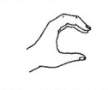


Slide 24
Определить способ связи в словосочетании
Гречневая каша

Slide 25
Определить способ связи в словосочетании
Парта для школьников

Slide 26
Определить способ связи в словосочетании
Слушать внимательно

Slide 27
Определить способ связи в словосочетании
Вопрос по биологии

Slide 28
Определить способ связи в словосочетании
Интересный вопрос

Slide 29
Определить способ связи в словосочетании
Говорил присвистывая

Slide 30
Рабочие листы
Дополняем кластер

Slide 31
При каком виде связи зависимое слово встаёт в ту же форму, что и главное?
(при согласовании).
При каком виде связи зависимое слово отвечает на вопросы косвенных падежей?
(при управлении).
Какой обычно частью речи является главное слово при связи СОГЛАСОВАНИЕ?
(именем существительным).
Какими частями речи выражены зависимые слова при ПРИМЫКАНИИ?
(неизменяемыми: наречием, деепричастием, инфинитивом).
Если мы изменим форму главного слова при УПРАВЛЕНИИ, изменится ли зависимое?
                (НЕТ, не изменится).

Slide 32
Цель: познакомиться с типами связи слов в словосочетании.
Задачи:
Повторить и систематизировать ранее полученные знания по теме «Словосочетание»,
исследовать строение словосочетаний;
вспомнить признаки частей речи;
научиться определять типы связи в словосочетаниях;
закрепить полученные знания о типах связи слов в словосочетаниях.

Slide 33
Рефлексия
Сегодня я узнал…
Было трудно…
Было интересно…
Я выполнял задания…
Я понял, что…
Мне захотелось…
Я почувствовал, что…
Я приобрел…
Меня удивило…
У меня получилось…
Я смог…
Я попробую…

Slide 34
Домашнее задание
- Закрепить пройденный материал;
выполнить разноуровневые задания-карточки;
- закончить рабочие листы.

Slide 35
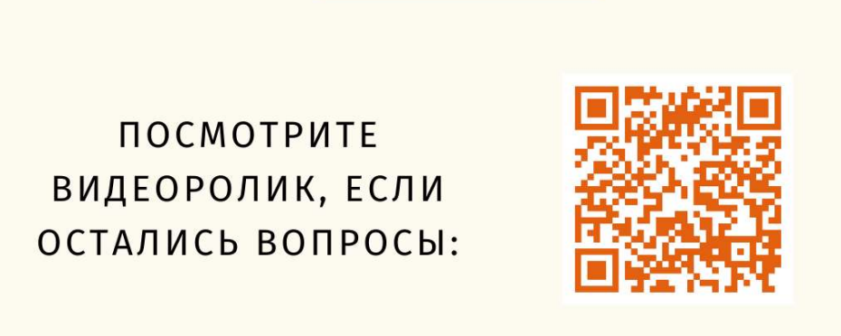

Slide 36

Задание № 9 из демоверсии ФИПИ 2024 г.
Замените словосочетание «плов по-узбекски», построенное на основе примыкания, синонимичным словосочетанием со связью согласование. Напишите получившееся словосочетание.
Ответ: _______________________

Slide 37


